Slide 1
KHOA HỌC
Phòng bệnh viêm gan A

Slide 2

Kiểm tra bài cũ

Slide 3
Đúng chọn Đ, sai chọn S
1.Bệnh viêm não do:
Virút gây nên.
Kí sinh trùng gây nên.
Đ
S

Slide 4
Đúng chọn Đ, sai chọn S
2.Bệnh viêm não lây truyền bởi:
Muỗi.
Gia súc, gia cầm.
Đ
S

Slide 5
Đúng chọn Đ, sai chọn S
3. Hậu quả của bệnh viêm não:
Có thể tử vong do mất máu nhiều
Bị bại liệt, mất trí nhớ hoặc có thể tử vong do não bị tổn thương.
Suy nhược cơ thể, gầy yếu.
Gây biến chứng ảnh hưởng đến tim phổi.
S
Đ
S
S

Slide 6
KHOA HỌC
Phòng bệnh viêm gan A

Slide 7
Chia sẻ kiến thức
Em biết gì về bệnh viêm gan A?

Slide 8
Dấu hiệu của người bị viêm gan A:
-Gầy yếu, sốt nhẹ
-Đau ở vùng bụng bên phải
-Chán ăn, mệt mỏi

Slide 9
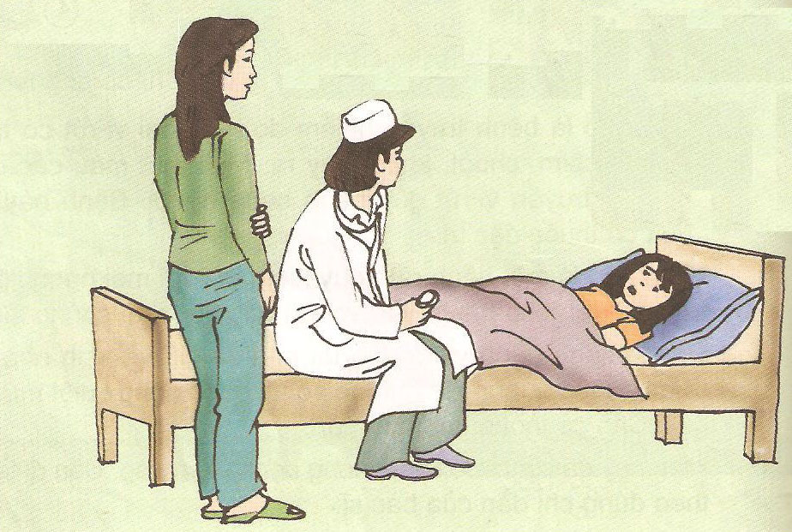
Các nhóm tập đóng vai
theo tình huống sau.
Bệnh này lây qua đường tiêu hoá. Vi – rút viêm gan A được thải qua phân người bệnh. Phân có thể dính vào tay, chân, quần áo, nhiễm vào nước và bị các động vật sống dưới nước ăn, có thể lây sang một số súc vật,...Từ những nguồn đó sẽ lây sang người lành.
Chị cần cho cháu đi xét nghiệm máu. Có thể cháu bị viêm gan A do vi rút gây ra.
Mấy tuần nay, cháu hơi sốt, kêu đau ở vùng bụng bên phải, gần gan, chán ăn,...
Thưa bác sĩ, bệnh viêm gan A có lây không ạ?

Slide 10
Tác nhân gây bệnh viêm gan A là gì?
Bệnh viêm gan A do loại vi rút viêm gan A có trong phân người bệnh gây ra.

Slide 11
Bệnh viêm gan A
lây truyền qua
đường nào ?
Bệnh viêm gan A
lây truyền qua
đường tiêu hoá.

Slide 12
Quan sát tranh minh hoạ trang 33
SGK và trình bày về từng tranh
theo các câu hỏi.

Slide 13
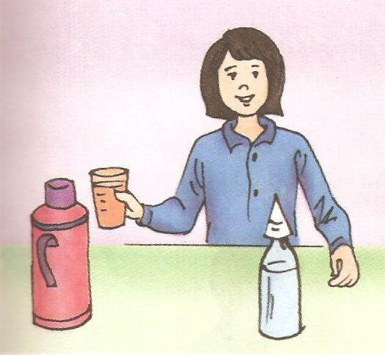
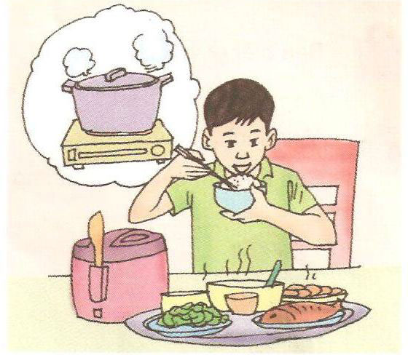
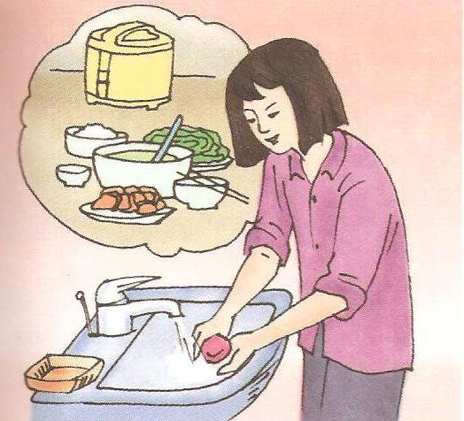
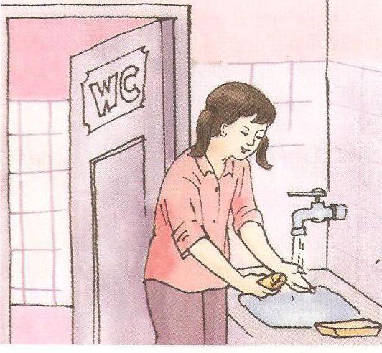
-Người trong từng hình minh hoạ
đang làm gì?
-Họ làm như vậy để làm gì?

Slide 14
Bạn gái đang uống nước đã đun sôi. Uống nước đã đun sôi để phòng bệnh viêm gan A. Vi rút viêm gan A co thể có trong nước lã nhưng bị tiêu diệt khi đun sôi nước.

Slide 15
Bạn trai ăn thức ăn đã được nấu chín. Thức ăn được nấu chín đảm bảo vệ sinh và vi rút viêm gan A đã chết trong quá trình đun nấu.

Slide 16
Bạn gái rửa tay trước khi ăn cơm. Làm như vậy rất hợp vệ sinh và phòng được bệnh viêm gan A. Vi rút viêm gan A có thể dính vào tay trong quá trình làm việc, vui chơi.

Slide 17
Bạn gái rửa tay bằng xà bông sau khi đi đại tiện. Vi rút viêm gan A có thể có trong phân người bệnh. Nếu dính vào tay sẽ có nguy cơ bị viêm gan A.

Slide 18
Theo em, người bệnh viêm gan A
cần làm gì?
Người bệnh viêm gan A
cần nghỉ ngơi, ăn thức ăn lỏng
chứa nhiều chất đạm, vi ta min,
không ăn mỡ, không uống rượu.

Slide 19
Bệnh viêm gan A
Lây qua đường tiêu hoá
Chưa có thuốc đặc trị
Ăn chín
Cách
phòng bệnh
Uống sôi
Rửa tay trước khi ăn
và sau khi đi đại tiện

Slide 20

DẶN DÒ:
Về nhà học thuộc phần bạn cần biết.
Sưu tầm tranh , ảnh, các thông tin về bệnh AIDS
Chuẩn bị bài: Phòng tránh HIV/AIDS

